Slide 1



ỦY BAN NHÂN DÂN QUẬN BẮC TỪ LIÊM
TRƯỜNG MẦM NON THỤY PHƯƠNG
THIẾT KẾ BÀI GIẢNG ĐIỆN TỬ NÂNG CAO
Môn học: Phát triển nhận thức
Bài giảng: Trang phục của bé
Giáo viên: Trần Thị Nhài
E-mail: ducnhai1987@gmail.com
Điện thoại: 0987419898

Slide 2

KHÁM PHÁ
ĐỀ TÀI: Trang phục của bé
LỨA TUỔI: 4 – 5 tuổi
LỚP:
NGƯỜI DẠY:

Slide 3


HÁT: Bạn có biết tên tôi.

Slide 4

Thảo luận nhóm

Slide 5
Trò chuyện về trang phục bạn trai, bạn gái

Slide 6
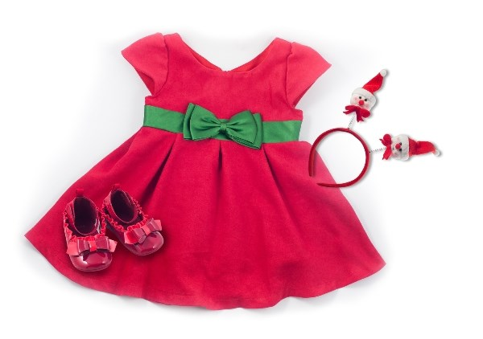

Slide 7
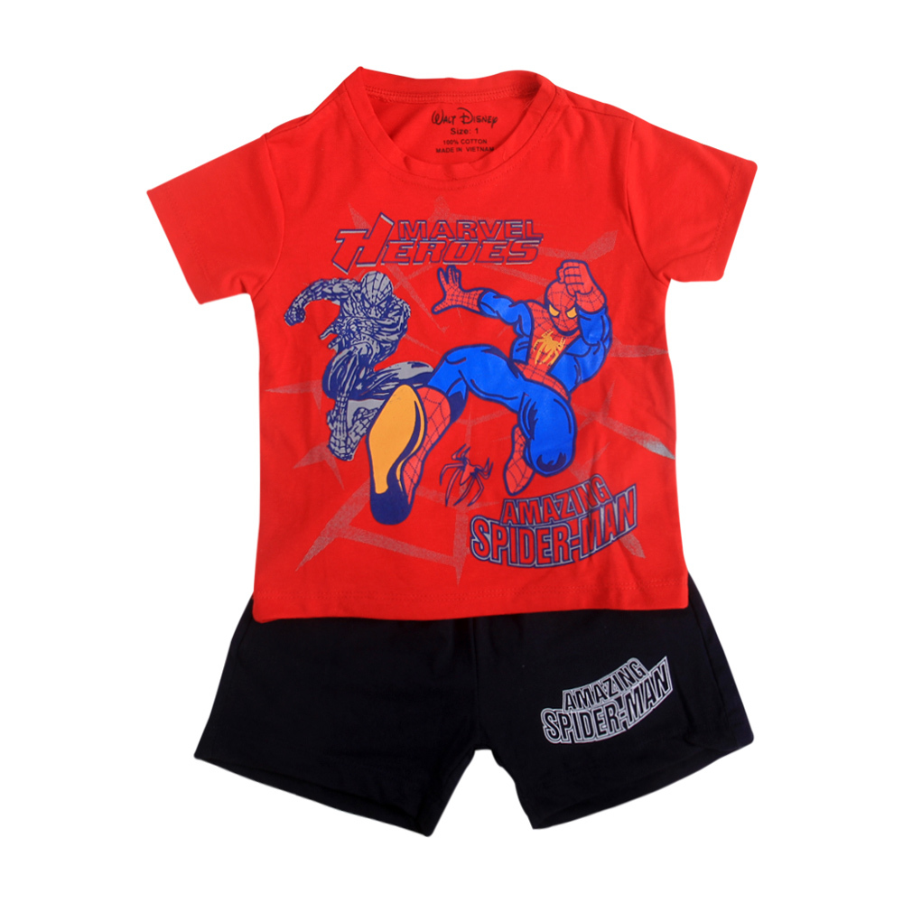

Slide 8
MỞ RỘNG

Slide 9
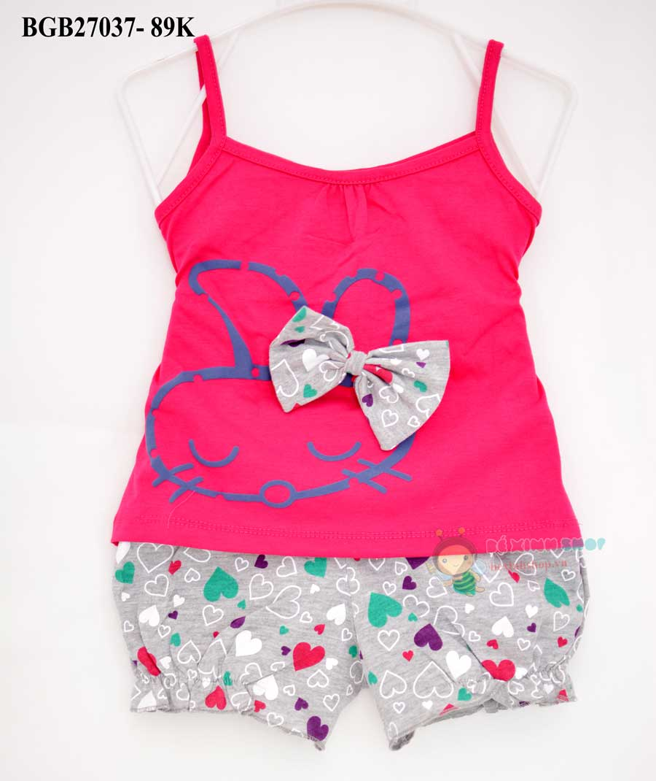
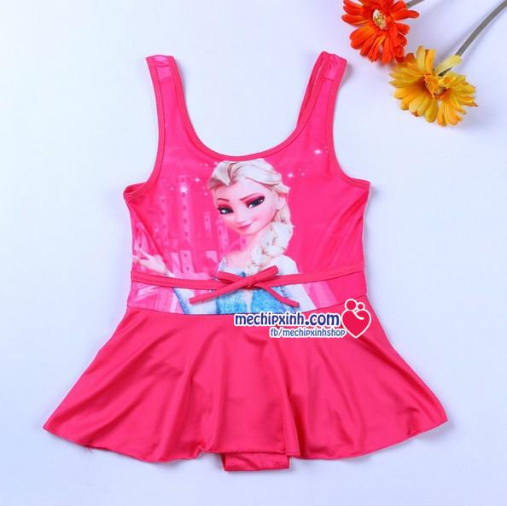
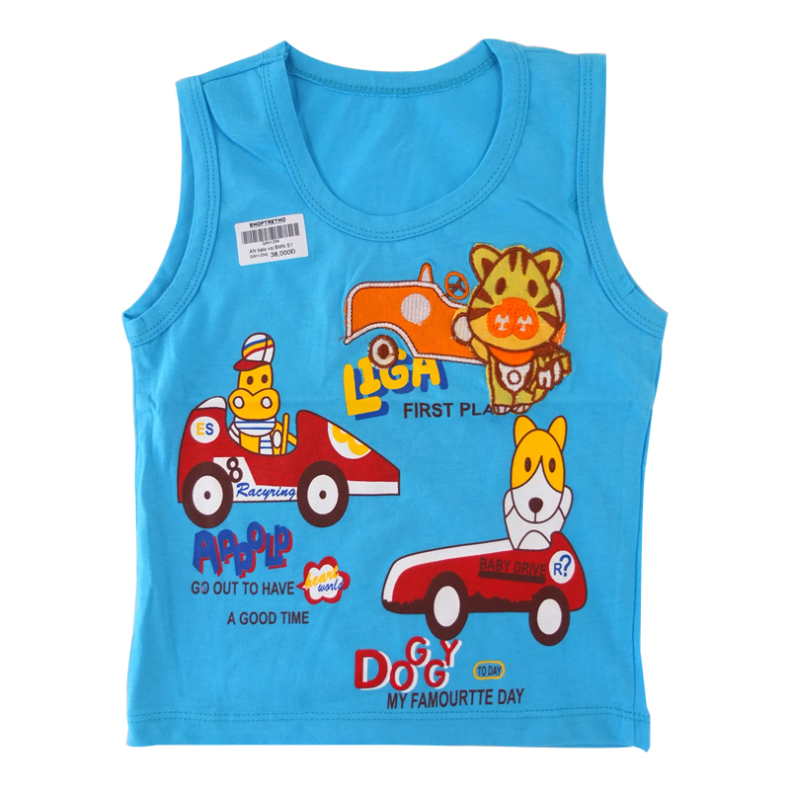
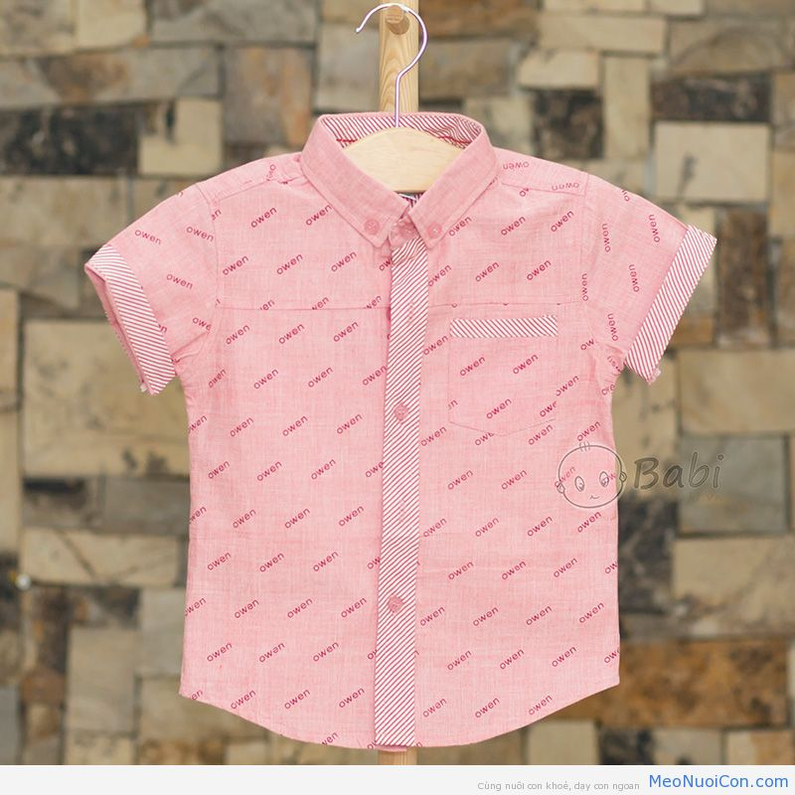

Slide 10
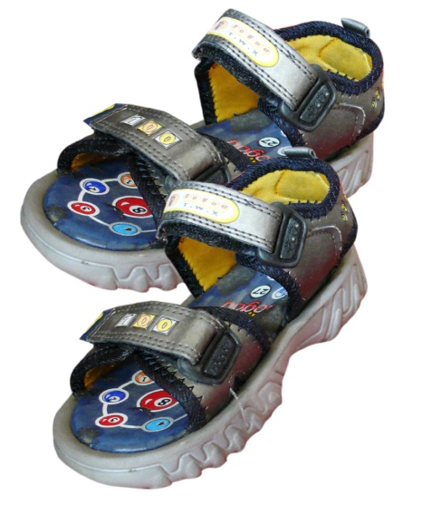
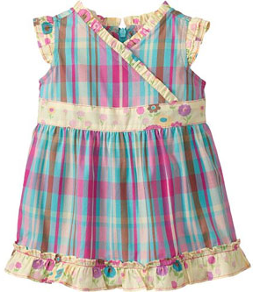
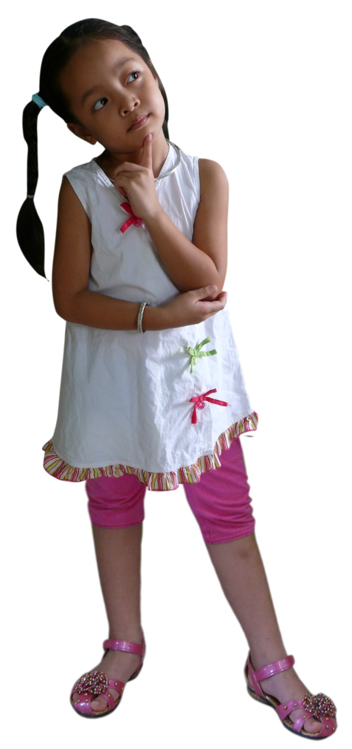
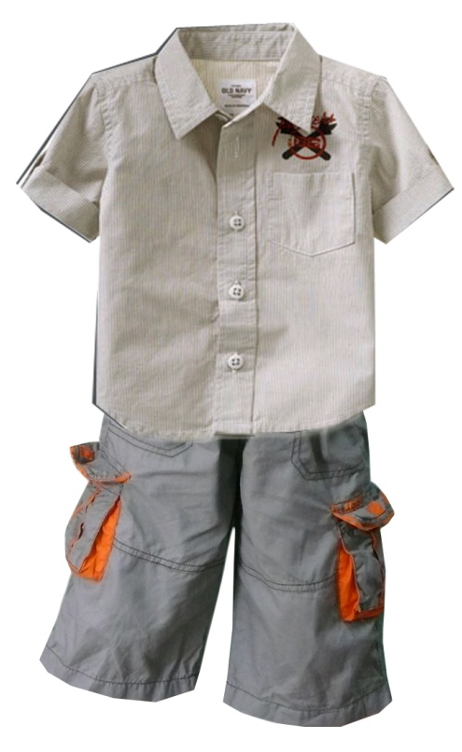
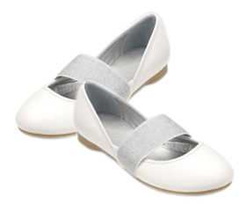

Slide 11
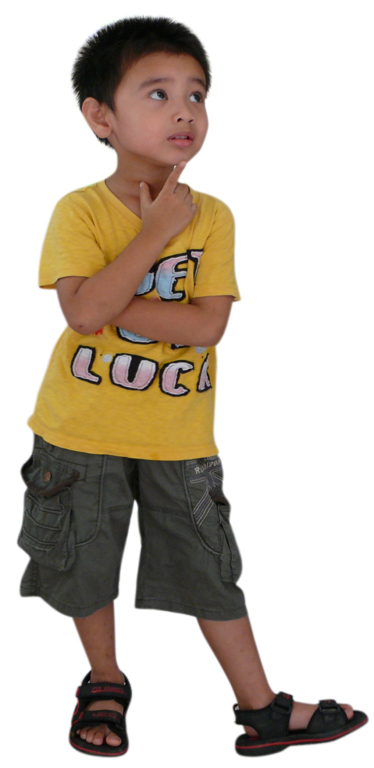
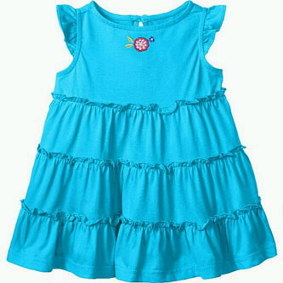

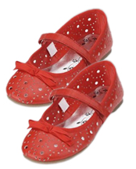

Slide 12
Trò chơi

Slide 13






Slide 14
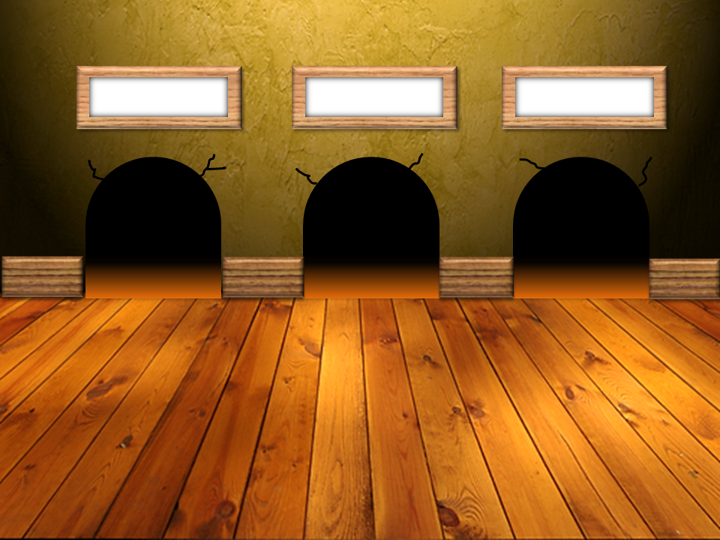

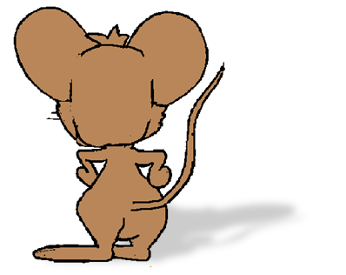
A. Bạn trai
B. Bạn gái
C. Cả hai
Câu hỏi 1:
Quần và áo là trang phục của bạn trai hay bạn gái?

Slide 15
A. Bạn gái
B. Bạn trai
C. Cả hai
Câu hỏi 2:
Váy là trang phục của bạn nào?

Slide 16
A. Váy
B. Quần áo
C. Cả hai
Câu hỏi 3:
Các bạn trai thường mặc gì khi đến lớp?

Slide 17




TRÒ CHƠI
ĐÀO VÀNG
BẮT ĐẦU

Slide 18




20
25
30
15
30
15
25
20

Slide 19








Câu 1: Khi trời nắng thương mặc quần áo gì?
A. Quần áo dài
B. Quần đùi áo cộc
C. Không mặc gì
D. Áo bông

Slide 20
Câu 2: Mùa đông bé mặc gì?
A. Áo cộc
B. Áo khoác
C. Váy
D. Quần đùi

Slide 21
Câu 3: Mùa hè bé mặc áo gì?
A. Áo cộc
B. Áo Ba lỗ
C. Áo mưa
D. Áo bông

Slide 22
Câu 4: Trời mưa dùng gì để che mưa?
A. Không dùng gì
B. Ô, áo mưa
C. Mũ
D. Quạt

Slide 23
Bài học đến đây là kết thúc
Chúc các bé chăm ngoan học giỏi
Chúc các cô mạnh khỏe

